Slide 1
第2章 Java Web概述
《Java Web程序设计任务教程（第2版）》

Slide 2
学习目标/Target
了解XML的概念
掌握XML语法
掌握DTD约束
掌握Schema约束

Slide 3
学习目标/Target
了解C/S体系架构与B/S体系架构
熟悉Tomcat的安装与启动
掌握在IntelliJ IDEA中配置Tomcat服务器的方法

Slide 4
章节概述/ Summary
Java Web是使用Java技术解决相关Web互联网领域的技术栈，开发一个完整的Java Web项目涉及到静态Web资源、动态Web资源的编写以及项目的部署。在Java Web中，静态Web资源开发技术包括HTML、CSS、JavaScript、XML等；动态Web资源开发技术包括JSP/Servlet等。本章将针对Java Web开发所用到的XML技术以及项目部署服务器Tomcat进行详细地讲解。

Slide 5
目录/Contents
01
XML基础
02
程序开发体系架构
03
Tomcat

Slide 6
2.1
XML基础

Slide 7

2.1.1 XML概述
先定一个小目标！
先定一个小目标！
了解XML的概念，能够知道HTML用于做什么
熟悉XML与HTML的区别

Slide 8
2.1.1 XML概述
XML
XML是EXtensible Markup Language的缩写，它是一种类似于HTML的标记语言，称为可扩展标记语言。XML用于提供数据描述格式，适用于不同应用程序之间的数据交换，而且这种交换不以预先定义的一组数据结构为前提，增强了可扩展性。

Slide 9
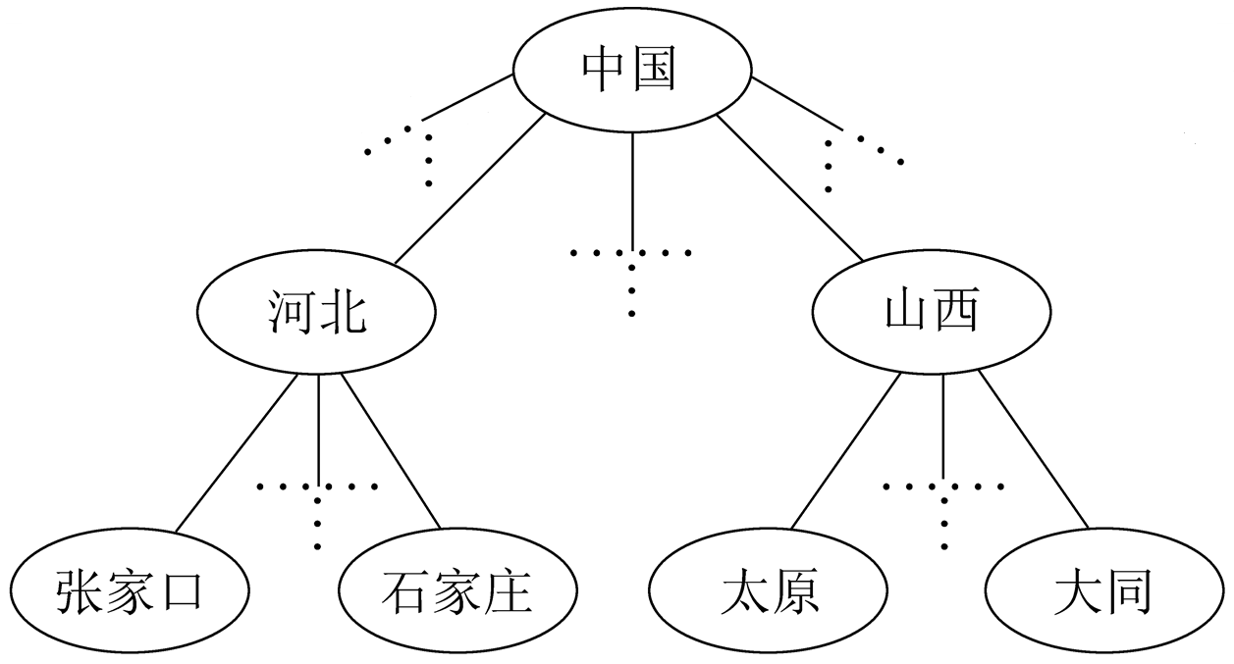
2.1.1 XML概述
XML
在现实生活中，很多事物之间都存在着一定的层次关系，例如中国有很多省份，每个省份下又有很多城市，这些中国与所辖省、市之间的层次关系可以通过一张树状结构图描述。
在XML文档中，通过元素的嵌套关系可以很准确地描述具有树状层次结构的复杂信息，因此，越来越多的应用程序都采用XML格式存放相关的配置信息，以便于读取和修改配置信息。

Slide 10
2.1.1 XML概述
XML与HTML的比较
（1）HTML用于显示数据，XML用于传输和存储数据。
（2）HTML标签不区分大小写，而XML标记严格区分大小写。
（3）HTML可以有多个根元素，而格式良好的XML有且只能有一个根元素。
（4）在HTML中，空格是自动过滤的，而在XML中，空格不会自动过滤。
（5）HTML中的标签是预定义的标签，而XML中的标记可以根据需要自己定义，并且可扩展。

Slide 11
2.1.2 XML语法
先定一个小目标！
先定一个小目标！
熟悉XML的语法中的文档声明、元素声明、属性定义和注释

Slide 12

2.1.2 XML语法
XML的文档声明
从XML 1.1开始，在一个完整的XML文档中，必须包含一个XML文档的声明，并且该声明必须位于文档的第一行。XML文档声明的语法格式如下所示：
<?xml version="version" encoding="value" standalone="value"?>
version：用于指定遵循XML规范的版本号。在XML声明中必须包含version属性，且该属性必须放在XML声明中其他属性之前。
encoding：用来指定XML文档所使用的编码集。
standalone：用来指定该XML文档是否和一个外部文档嵌套使用，取值为yes或no。如果设置属性值为yes，说明是一个独立的XML文档，与外部文件无关联；如果设置属性值为no，说明XML文档不独立。

Slide 13
2.1.2 XML语法
XML的元素定义
XML文档中的主体内容都是由元素（Element）组成的，元素是以树形分层结构排列的，一个元素可以嵌套在另一个元素中。XML文档中有且仅有一个顶层元素，称为文档元素或根元素。元素一般是由开始标签、属性、元素内容和结束标签构成，具体示例如下：
<?xml version="version" encoding="value" standalone="value"?>

Slide 14
2.1.2 XML语法
XML的属性定义
在XML文档中，可以为元素定义属性。属性是对元素的进一步描述和说明。在一个元素中，可以自定义多个属性，属性是依附于元素存在的，并且每个属性都有自己的名称和取值，具体示例如下：
<售价 单位="元">68</售价>
需要注意的是，在XML文档中，属性的命名规范与元素相同，属性值必须要用双引号（""）或者单引号（''）引起来，否则被视为错误。

Slide 15
2.1.2 XML语法
XML的注释
注释是为了便于阅读和理解，如果想在XML文档中插入一些附加信息，比如作者姓名、地址或电话等，这些信息是对文档结构或文档内容的解释，不属于XML文档的内容，因此XML解析器不会处理注释内容。XML文档的注释以字符串“<!--”开始，以字符串“-->”结束。具体语法格式如下所示：
<!--注释信息-->

Slide 16
2.1.3 DTD约束
先定一个小目标！
先定一个小目标！
熟悉什么是XML约束和DTD约束
熟悉DTD约束的引入和DTD约束的语法

Slide 17
2.1.3 DTD约束
什么是XML约束
XML文档中的标签是可以随意定义的，同一本书出现了两种售价，如果仅根据标签名称区分哪个是原价，哪个是会员价，这是很难实现的。为此，在XML文档中，定义了一套规则对文档中的内容进行约束，这套规则称为XML约束。对XML文档进行约束时，同样需要遵守一定的语法规则，这种语法规则就形成了XML约束语言。

Slide 18
2.1.3 DTD约束
什么是DTD约束
DTD约束是早期出现的一种XML约束模式语言，根据它的语法创建的文件称为DTD文件。在一个DTD文件中，可以包含元素的定义、元素之间关系的定义、元素属性的定义以及实体和符号的定义。

Slide 19
2.1.3 DTD约束
STEP 01
通过一个案例简单认识一下DTD约束，创建book.xml文件。
<?xml version="1.1" encoding="UTF-8"?>
<书架>
<书>
<书名>Java基础案例教程</书名>
<作者>黑马程序员</作者>
<售价>54.00元</售价>
</书>
<书>
<书名>Java基础入门</书名>
<作者>黑马程序员</作者>
<售价>59.00元</售价>
</书>
</书架>

Slide 20
2.1.3 DTD约束
STEP 02
创建book.dtd文件。
<!ELEMENT 书架 (书+)>
<!ELEMENT 书 (书名,作者,售价)>
<!ELEMENT 书名 (#PCDATA)>
<!ELEMENT 作者 (#PCDATA)>
<!ELEMENT 售价 (#PCDATA)>
book.dtd是一个简单的DTD约束文档。每个元素都是按照book.dtd文档所规定的约束进行编写的。

Slide 21
2.1.3 DTD约束
DTD约束文档的解释
（1）<!ELEMENT …>语句定义了一个元素，其中“书架”是元素的名称，“(书+)”表示书架元素中有一个或者多个名称为“书”的元素，其中字符“+”表示它所修饰的元素必须出现一次或者多次。
（2）“书”是元素名称，“(书名,作者,售价)”表示元素书包含书名、作者、售价这三个子元素，并且这些子元素要按照顺序依次出现。
（3）“书名”、“作者”和“售价”都是元素名称，“(#PCDATA)”表示元素中嵌套的内容是普通的文本字符串。

Slide 22
2.1.3 DTD约束
DTD的引入
在XML文档中引入外部DTD文件有两种方式，具体如下
第1种方式： <!DOCTYPE 根元素名称 SYSTEM "外部DTD文件的URI">
第2种方式： <!DOCTYPE 根元素名称 PUBLIC "DTD名称" "外部DTD文件的URI">
第1种方式用来引用本地的DTD文件；第2种方式用来引用公共的DTD文件，其中“外部DTD文件的URI”指的是DTD文件在本地存放的位置，对于第1种方式，它可以是XML文档的相对路径，也可以是一个绝对路径，对于第2种方式，它是Internet上的一个绝对URL地址。

Slide 23
2.1.3 DTD约束
对文件book.xml进行修改，在XML文档中引入本地的DTD文件book.dtd
<?xml version="1.1" encoding="UTF-8"?>
<!DOCTYPE 书架 SYSTEM "book.dtd">
<书架>
<书>
<书名>Java基础案例教程</书名>
<作者>黑马程序员</作者>
<售价>54.00元</售价>
</书>
<书>
<书名>Java基础入门</书名>
<作者>黑马程序员</作者>
<售价>59.00元</售价>
</书>
</书架>

Slide 24
2.1.3 DTD约束
引入一个公共的DTD文件，则需要在DOCTYPE声明语句中使用PUBLIC属性，具体示例如下：
<!DOCTYPE web-app PUBLIC
"-//Sun Microsystems, Inc.//DTD Web Application 2.3//EN"
"http://java.sun.com/dtd/web-app_2_3.dtd">
其中"-//Sun Microsystems, Inc.//DTD Web Application 2.3//EN"是DTD名称，它用于说明DTD符合的标准、所有者的名称以及对DTD描述的文件进行说明，虽然DTD名称看上去比较复杂，但这完全是由DTD文件发布者去考虑的事情，XML文件的编写者只要把DTD文件发布者事先定义好的DTD标识名称进行复制就可以了。

Slide 25
2.1.3 DTD约束
DTD对XML文档的约束，除了通过外部引入方式实现外，还可以采用内嵌的方式。在XML中直接嵌入DTD定义语句的完整语法格式如下所示：
<?xml version="1.1" encoding="UTF-8" standalone="yes"?>
<!DOCTYPE 根元素名 [
DTD定义语句
……
]>

Slide 26
2.1.3 DTD约束
对book.xml进行修改，在book.xml文档中直接嵌入book.dtd文件。
<?xml version="1.1" encoding="UTF-8" standalone="yes"?>
<!DOCTYPE 书架 [
<!ELEMENT 书架 (书+)>
<!ELEMENT 书 (书名,作者,售价)>
<!ELEMENT 书名 (#PCDATA)>
<!ELEMENT 作者 (#PCDATA)>
<!ELEMENT 售价 (#PCDATA)>
]>
<书架>
<书>
<书名>Java基础案例教程</书名>
<作者>黑马程序员</作者>
<售价>54.00元</售价>
</书>
<书>
<书名>Java基础入门</书名>
<作者>黑马程序员</作者>
<售价>59.00元</售价>
</书>
</书架>

Slide 27
2.1.3 DTD约束
DTD约束的语法
在编写XML文档时，需要掌握XML语法。同理，在编写DTD文档时，也需要遵循DTD的语法。DTD的结构一般由元素类型定义、属性定义、实体定义、记号定义等构成，一个典型的DTD文档类型定义会把将来要创建的XML文档的元素结构、属性类型、实体引用等预先进行定义。

Slide 28
2.1.3 DTD约束
DTD约束的语法—元素定义
元素是XML文档的基本组成部分，在DTD定义中，每一条<!ELEMENT…>语句用于定义一个元素，基本语法格式如下所示：
<!ELEMENT 元素名称 元素内容>
在上面元素的定义语法格式中，包含了“元素名称”和“元素内容”。其中，“元素名称”是被约束的XML文档中的元素，“元素内容”是对元素包含内容的声明，其内容包括数据类型和符号两部分。

Slide 29
2.1.3 DTD约束
元素内容
1）#PCDATA：表示元素中嵌套的内容是普通文本字符串，其中关键字PCDATA是Parsed Character Data的简写。
2）子元素：说明元素包含其他元素。通常用一对小括号（）将元素中要嵌套的一组子元素括起来。
3）混合内容：表示元素既可以包含字符数据，也可以包含子元素。混合内容必须被定义零个或多个。
4）EMPTY：表示该元素既不包含字符数据，也不包含子元素，是一个空元素。如果在文档中元素本身已经表明了明确的含义，就可以在DTD中用关键字EMPTY表明空元素。
5）ANY：表示该元素可以包含任何字符数据和子元素。

Slide 30
2.1.3 DTD约束
元素内容中需要注意的
在定义元素时，元素内容可以包含一些符号，不同的符号具有不同的作用，下面介绍一些常见的符号。
问号[?]：表示该对象可以出现0次或1次。
星号[*]：表示该对象可以出现0次或多次。
加号[+]：表示该对象可以出现1次或多次。
竖线[|]：表示列出的对象中选择1个。
逗号[,]：表示对象必须按照指定的顺序出现。
括号[()]：用于给元素进行分组。

Slide 31
2.1.3 DTD约束
属性定义
在DTD文档中，定义元素的同时，还可以为元素定义属性。DTD属性定义的基本语法格式如下所示：
<!ATTLIST 元素名
属性名1 属性类型 设置说明
属性名2 属性类型 设置说明
......
>
在上面属性定义的语法格式中，“元素名”是属性所属元素的名字，“属性名”是属性的名称，“属性类型”则是用来指定该属性是属于哪种类型，“设置说明”用来说明该属性是否必须出现。

Slide 32
2.1.3 DTD约束
设置说明
设置说明 | 含义
#REQUIRED | 表示元素的该属性是必须的，例如，当定义联系人信息的DTD时，我们希望每一个联系人都有一个联系电话属性，这时，可以在属性声明时，使用REQUIRED
#IMPLIED | 表示元素可以包含该属性，也可以不包含该属性。例如，当定义一本书的信息时，发现书的页数属性对读者无关紧要，这时，在属性声明时，可以使用IMPLIED
#FIXED | 表示一个固定的属性默认值，在XML文档中不能将该属性设置为其他值。使用#FIXED关键字时，还需要为该属性提供一个默认值。当XML文档中没有定义该属性时，其值将被自动设置为DTD中定义的默认值
默认值 | 和FIXED一样，如果元素不包含该属性，该属性将被自动设置为DTD中定义的默认值。不同的是，该属性的值是可以改变的，如果XML文件中设置了该属性，新的属性值会覆盖DTD中定义的默认值

Slide 33
2.1.3 DTD约束
属性类型—CDATA
CDATA是最常用的一种属性类型，表明属性类型是字符数据，与元素内容说明中的#PCDATA相同。当然，在属性设置值中出现的特殊字符，也需要使用其转义字符序列表示，例如，用“&amp;”表示字符“&”，用“&lt;”表示字符“<”等。

Slide 34
2.1.3 DTD约束
属性类型—Enumerated（枚举类型）
在声明属性时，可以限制属性的取值只能从一个列表中选择，这类属性属于Enumerated（枚举类型）

Slide 35
2.1.3 DTD约束
属性类型—ID
一个ID类型的属性用于唯一标识XML文档中的某个元素。ID类型的属性值必须遵守XML名称定义的规则。一个元素只能有一个ID类型的属性，而且ID类型的属性必须设置为#IMPLIED或#REQUIRED。因为ID类型属性的每一个取值都是用来标识一个特定的元素，所以为ID类型的属性提供默认值，特别是固定的默认值是毫无意义的。

Slide 36
2.1.3 DTD约束
属性类型
除了讲述的几种属性类型外，DTD约束中还有IDREF、IDREFS、NMTOKEN、NMTOKENS、NOTATION、ENTITY和ENTITYS几种属性类型，由于篇幅有限，此处就不一一列举。

Slide 37
2.1.4 Schema约束
先定一个小目标！
先定一个小目标！
熟悉什么是Schema约束
熟悉Schema约束的名称空间
熟悉如何引入Schema文档
熟悉Schema语法

Slide 38
2.1.4 Schema约束
什么是Schema约束
同DTD一样，XML Schema也是一种用于定义和描述XML文档结构与内容的模式语言，它的出现克服了DTD 的局限性。

Slide 39
2.1.4 Schema约束
Schema约束的优点
（1）DTD采用的是非XML语法格式，缺乏对文档结构、元素、数据类型等全面的描述。XML Schema采用的是XML语法格式，而且它本身也是一种XML文档，因此，XML Schema语法格式比DTD更好理解。
（2）XML有非常高的合法性要求，XML DTD对XML的描述，往往也被用作验证XML合法性的一个基础，但是XML DTD本身的合法性却缺少较好的验证机制，必需独立处理。XML Schema则不同，它与XML有着同样的合法性验证机制。
（3）XML Schema对名称空间支持得非常好，而DTD几乎不支持名称空间。
（4）DTD支持的数据类型非常有限。
（5）DTD定义约束的能力非常有限，无法对XML实例文档作出更细致的语义限制。

Slide 40
2.1.4 Schema约束
Schema约束的文档
XML Schema的功能比DTD强大很多，但相应的语法也比DTD复杂很多。接下来看一个简单的Schema文档，
<?xml version="1.0"?>
<xs:schema xmlns:xs="http://www.w3.org/2001/XMLSchema">
<xs:element name="root" type="xs:string"/>
</xs:schema>
Schema文档，以xsd作为后缀名，以xs:schema作为根元素，表示模式定义的开始。

Slide 41
2.1.4 Schema约束
名称空间
一个XML文档可以引入多个约束文档，但是，由于约束文档中的元素或属性都是自定义的，所以在XML文档中，极有可能出现代表不同含义的同名元素或属性，导致名称发生冲突。为此，在XML文档中，提供了名称空间，它可以唯一标识一个元素或者属性。这就好比打车去小营，由于北京有两个地方叫小营，为了避免司机走错，我们就会说“去亚运村的小营”或者“去清河的小营”。这时的亚运村或者清河就相当于一个名称空间。

Slide 42
2.1.4 Schema约束
声明名称空间的格式
名称空间的声明就是在XML文档中为某个模式文档的名称空间指定一个临时名称，它通过一系列的保留属性来声明，这种属性的名字必须是以“xmlns”或者以“xmlns:”作为前缀。它与其他任何XML属性一样，都可以通过直接或者使用默认的方式给出。名称空间声明的语法格式如下所示：
<元素名 xmlns:prefixname="URI">
注意：元素名指的是在哪一个元素上声明名称空间，在这个元素上声明的名称空间适用于声明它的元素和属性，以及该元素中嵌套的所有元素及其属性。xmlns:prefixname指的是该元素的属性名，它所对应的值是一个URI引用，用来标识该名称空间的名称。需要注意的是，如果有两个URI并且其组成的字符完全相同，就可以认为它们标识的是同一个名称空间。

Slide 43
2.1.4 Schema约束
对book.xml进行修改，在book.xml文档中学习名称空间的使用。
<?xml version="1.1" encoding="UTF-8"?>
<it315:书架 xmlns:it315="http://www.it315.org/xmlbook/schema">
<it315:书>
<it315:书名> Java基础案例教程</it315:书名>
<it315:作者>黑马程序员</it315:作者>
<it315:售价>54.00元</it315:售价>
</it315:书>
</it315:书架>
注意：在声明名称空间时，有两个前缀是不允许使用的，它们是xml和xmlns。xml前缀被定义为与名称空间名字http://www.w3.org/XML/1998/namespace绑定，只能用于XML 1.0规范中定义的xml:space和xml:lang属性。前缀xmlns仅用于声明名称空间的绑定，它被定义为与名称空间名字http://www.w3.org/2000/xmlns绑定。

Slide 44
2.1.4 Schema约束
引入Schema文档
将XML文档与Schema文件进行关联有两种方式:
（1）使用名称空间引入XML Schema文档
在使用名称空间引入XML Schema文档时，需要通过属性xsi:schemaLocation来声明名称空间的文档，xsi:schemaLocation属性是在标准名称空间“http://www.w3.org/2001/XMLSchema-instance”中定义的，在该属性中，包含了两个URI，这两个URI之间用空白符分隔。其中，第一个URI是名称空间的名称，第二个URI是文档的位置。
（2）通过xsi:noNamespaceSchemaLocation属性直接指定
通过xsi:noNamespaceSchemaLocation属性直接指定，noNamespaceSchemaLocation属性也是在标准名称空间“http://www.w3.org/2001/XMLSchema-instance”中定义的，它用于定义指定文档的位置。

Slide 45
2.1.4 Schema约束
Schema语法-元素定义
Schema和DTD一样，都可以定义XML文档中的元素。在Schema文档中，元素定义的语法格式如下所示：
<xs:element name="名称" type="类型"/>
element用于声明一个元素，名称指的是元素的名称，类型指元素的数据类型。
在XML Schema 中有很多内建的数据类型，其中最常用的有以下几种：
xs:string：表示字符串类型
xs:decimal：表示小数类型
xs:integer：表示整数类型
xs:boolean：表示布尔类型
xs:date：表示日期类型
xs:time：表示时间类型

Slide 46
2.1.4 Schema约束
Schema语法-元素定义
使用元素的定义的XML示例代码
<lastname>Smith</lastname>
<age>28</age>
<dateborn>1980-03-27</dateborn>
这三个元素对应的Schema定义如下所示：
<xs:element name="lastname" type="xs:string"/>
<xs:element name="age" type="xs:integer"/>
<xs:element name="dateborn" type="xs:date"/>

Slide 47
2.1.4 Schema约束
Schema语法-属性的定义
在Schema文档中，属性定义的语法格式如下所示：
<xs:attribute name="xxx" type="yyy"/>
xxx 指的是属性名称，yyy 指的是属性的数据类型。其中，属性的常用数据类型与元素相同，都使用的是XML Schema中内创建的数据类型。

Slide 48
2.1.4 Schema约束
Schema语法-简单类型
在XML Schema文档中，只包含字符数据的元素都是简单类型的。简单类型使用 xs:simpleType元素来定义。如果想对现有元素内容的类型进行限制，则需要使用xs:restriction元素。接下来通过以下几种情况详细介绍如何对简单类型元素的内容进行限定。

Slide 49
2.1.4 Schema约束
Schema语法-简单类型
xs:minInclusive和xs:maxInclusive元素对值的限定
例如，当我们定义一个雇员的年龄时，雇员的年龄要求是18~58周岁之间，这时，需要对年龄“age”这个元素进行限定，具体示例代码如下所示：
<xs:element name="age">
<xs:simpleType>
<xs:restriction base="xs:integer">
<xs:minInclusive value="18"/>
<xs:maxInclusive value="58"/>
</xs:restriction>
</xs:simpleType>
</xs:element>

Slide 50
2.1.4 Schema约束
Schema语法-简单类型
xs:enumeration元素对一组值的限定
如果希望将 XML 元素的内容限制为一组可接受的值，可以使用枚举约束（enumeration constraint），例如，要限定一个元素名为Car的元素，可接受的值只有：Audi、Golf、BMW，具体示例如下：
<xs:element name="car">
<xs:simpleType>
<xs:restriction base="xs:string">
<xs:enumeration value="Audi"/>
<xs:enumeration value="Golf"/>
<xs:enumeration value="BMW"/>
</xs:restriction>
</xs:simpleType>
</xs:element>

Slide 51
2.1.4 Schema约束
Schema语法-简单类型
xs:pattern元素对一系列值的限定
如果希望把 XML 元素的内容限制定义为一系列可使用的数字或字母，可以使用模式约束（pattern constraint）。例如，要定义一个带有限定的元素“letter”，要求可接受的值只能是字母a-z其中一个，具体示例如下：
<xs:element name="letter">
<xs:simpleType>
<xs:restriction base="xs:string">
<xs:pattern value="[a-z]"/>
</xs:restriction>
</xs:simpleType>
</xs:element>

Slide 52
2.1.4 Schema约束
Schema语法-简单类型
xs:restriction元素对空白字符的限定
在XML文档中，空白字符比较特殊，如果需要对空白字符（whitespace characters）进行处理，可以使用whiteSpace元素。whiteSpace元素有三个属性值可以设定，分别是preserve、replace和collapse。其中，preserve表示不对元素中的任何空白字符进行处理，replace表示移除所有的空白字符，collapse表示将所有的空白字符缩减为一个单一字符。接下来以preserve为例，学习如何对空白字符进行限定，具体示例如下：
<xs:element name="address">
<xs:simpleType>
<xs:restriction base="xs:string">
<xs:whiteSpace value="preserve"/>
</xs:restriction>
</xs:simpleType>
</xs:element>

Slide 53
2.1.4 Schema约束
Schema语法-复杂类型
在定义复杂类型时，需要使用xs:complexContent元素来定义。复杂类型的元素可以包含子元素和属性，这样的元素称为复合元素。在定义复合元素时，如果元素的开始标签和结束标签之间只包含字符数据内容，那么这样的内容是简易内容，需要使用xs:simpleContent元素来定义。反之，元素的内容都是复杂内容，需要使用xs:complexContent元素来定义。复合元素有4种基本类型，接下来针对这4种基本类型分别进行讲解。

Slide 54
2.1.4 Schema约束
Schema语法-复杂类型
空元素
这里的空元素指不包含内容，只包含属性的元素，具体示例如下：
<product prodid="1345" />
在上面的元素定义中，没有定义元素“product”的内容，这时，空元素在XML Schema文档中对应的定义方式如下所示：
<xs:element name="product">
<xs:complexType>
<xs:attribute name="prodid" type="xs:positiveInteger"/>
</xs:complexType>
</xs:element>

Slide 55
2.1.4 Schema约束
Schema语法-复杂类型
包含其他元素的元素
对于XML文档中包含其他元素的元素，例如下面的示例代码：
<person>
<firstname>John</firstname>
<lastname>Smith</lastname>
</person>

Slide 56
2.1.4 Schema约束
Schema语法-复杂类型
元素person嵌套了两个元素，分别是“firstname”和“lastname”。这时，在Schema文档中对应的定义方式如下所示：
<xs:element name="person">
<xs:complexType>
<xs:sequence>
<xs:element name="firstname" type="xs:string"/>
<xs:element name="lastname" type="xs:string"/>
</xs:sequence>
</xs:complexType>
</xs:element>

Slide 57
2.1.4 Schema约束
Schema语法-复杂类型
仅包含文本的元素
对于仅含文本的复合元素，需要使用“simpleContent”元素添加内容。在使用简易内容时，必须在“simpleContent”元素内定义扩展或限定，这时，需要使用“extension”或“restriction”元素来扩展或限制元素的基本简易类型。请看一个XML的简易例子，其中，“shoesize”仅包含文本，具体示例如下：
<shoesize country="france">35</shoesize>

Slide 58
2.1.4 Schema约束
Schema语法-复杂类型
元素“shoesize”包含了属性以及元素内容，针对这种仅包含文本的元素，需要使用extension来对元素的类型进行扩展，在Schema文档中对应的定义方式如下所示：
<xs:element name="shoesize">
<xs:complexType>
<xs:simpleContent>
<xs:extension base="xs:integer">
<xs:attribute name="country" type="xs:string" />
</xs:extension>
</xs:simpleContent>
</xs:complexType>
</xs:element>

Slide 59
2.1.4 Schema约束
Schema语法-复杂类型
包含元素和文本的元素
在XML文档中，某些元素经常需要包含文本以及其他元素，例如，下面的这段XML文档：
<letter>
Dear Mr.<name>John Smith</name>.
Your order <orderid>1032</orderid>
will be shipped on <shipdate>2001-07-13</shipdate>.
</letter>

Slide 60
2.1.4 Schema约束
Schema语法-复杂类型
包含元素和文本的元素
在Schema文档中对应的定义方式如下所示：
<xs:element name="letter">
<xs:complexType mixed="true">
<xs:sequence>
<xs:element name="name" type="xs:string"/>
<xs:element name="orderid" type="xs:positiveInteger"/>
<xs:element name="shipdate" type="xs:date"/>
</xs:sequence>
</xs:complexType>
</xs:element>
需要注意的是，为了使字符数据可以出现在“letter”元素的子元素之间，使用了mixed属性，该属性用来规定是否允许字符数据出现在复杂类型的子元素之间，默认情况下mixed的值为false。

Slide 61
2.2
程序开发体系架构

Slide 62
2.2.1 C/S体系架构
先定一个小目标！
先定一个小目标！
了解C/S体系架构

Slide 63
2.2.1 C/S体系架构
C/S是Client/Server的缩写，即客户端/服务器架构。在开发的过程中，客户端需要安装相应的软件才能连接服务器，并且客户端软件承担所有的逻辑和运算，服务器只提供数据交互的一种体系架构。

Slide 64
2.2.1 C/S体系架构
C/S架构的致命缺点
（1）C/S架构的客户端程序安装在客户机上，如果有很多人使用，则安装的工作量非常巨大。
（2）C/S架构的客户端程序负责整个业务逻辑和界面显示，一旦对其进行修改，则必须对整个客户端程序进行修改，不利于软件的升级与维护。
（3）C/S架构的客户端程序直接与数据库服务器端建立连接，而数据库服务器支持的并发连接数量有限，这样就限制了客户端程序可以同时运行的数量。

Slide 65
2.2.2 B/S体系架构
先定一个小目标！
先定一个小目标！
了解B/S体系架构

Slide 66
2.2.2 B/S体系架构
什么是B/S体系架构
B/S是Browser/Server的缩写，即浏览器/服务器架构。在开发过程中，客户端只需要一个浏览器，即可以实现与服务器交互，服务器承担所有的逻辑和计算，浏览器只负责将结果显示在屏幕上的一种体系架构。B/S架构最大的优点是客户机上无需安装专门的客户端程序，程序中的业务逻辑处理都集中到了Web服务器上，客户机只要安装一个浏览器就能通过Web服务器与数据库进行交互，并将交互的结果以网页的形式展现在浏览器中。

Slide 67
2.2.2 B/S体系架构
什么是B/S体系架构
浏览器并不是直接与数据库服务器建立连接，而是通过Web服务器与数据库服务器需要建立连接。由此可见，B/S架构可以有效地解决数据库并发数量有限的问题。

Slide 68
2.2.2 B/S体系架构
B/S体系架构的优点
与C/S架构相比，B/S架构中用户操作的界面是由Web服务器创建的，当要修改系统提供的用户操作界面时，只需要在Web服务器端修改相应的网页文档即可。由于B/S架构有诸多优点，所以B/S架构是目前各类信息管理系统的首选体系架构，它基本上全面取代了C/S架构。

Slide 69
2.3
Tomcat

Slide 70
2.3.1 Tomcat简介
先定一个小目标！
先定一个小目标！
了解Tomcat的作用

Slide 71
2.3.1 Tomcat简介
什么是Tomcat
Tomcat是Apache组织的Jakarta项目中的一个重要子项目，它是Sun公司（已被Oracle收购）推荐的运行Servlet和JSP的容器（引擎），其源代码是完全公开的。Tomcat不仅具有Web服务器的基本功能，还提供了数据库连接池等许多通用组件功能。
Tomcat运行稳定、可靠、效率高，不仅可以和目前大部分主流的Web服务器（如Apache、IIS服务器）一起工作，还可以作为独立的Web服务器软件。

Slide 72
2.3.2 Tomcat的安装和启动
先定一个小目标！
先定一个小目标！
熟悉Tomcat的目录
熟悉Tomcat的启动

Slide 73
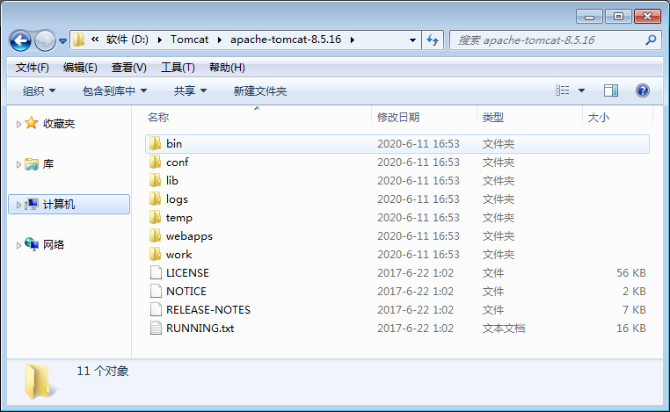
2.3.2 Tomcat的安装和启动
Tomcat的目录
下载好Tomcat压缩文件之后，直接解压到指定的目录便可完成Tomcat的安装。这里将Tomcat压缩文件直接解压到D盘的Tomcat文件夹下，解压后会产生了一个apache-tomcat-8.5.16文件夹，打开这个文件夹可以看到Tomcat的目录结构。

Slide 74
2.3.2 Tomcat的安装和启动
Tomcat的目录
Tomcat安装目录中包含一系列的子目录，这些子目录分别用于存放不同功能的文件。
（1）bin：用于存放Tomcat的可执行文件和脚本文件（扩展名为bat的文件。
（2）conf：用于存放Tomcat的各种配置文件，如web.xml、server.xml。
（3）lib：用于存放Tomcat服务器和所有Web应用程序需要访问的JAR文件。
（4）logs：用于存放Tomcat的日志文件。
（5）temp：用于存放Tomcat运行时产生的临时文件。
（6）webapps：Web应用程序的主要发布目录，通常将要发布的应用程序放到这个目录下。
（7）work：Tomcat的工作目录，JSP编译生成的Servlet源文件和字节码文件放到这个目录下。

Slide 75
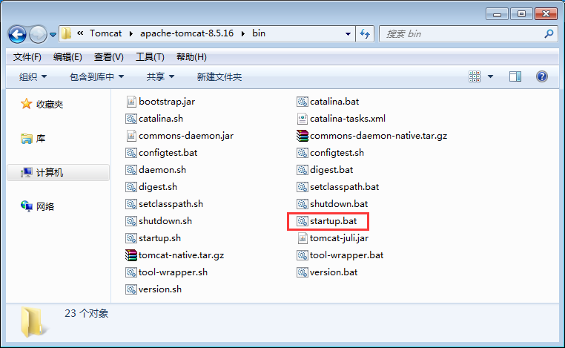
2.3.2 Tomcat的安装和启动
启动步骤
在Tomcat安装目录的bin目录下存放了许多脚本文件，其中，startup.bat就是启动Tomcat的脚本文件。
步骤1
步骤2
步骤3

Slide 76
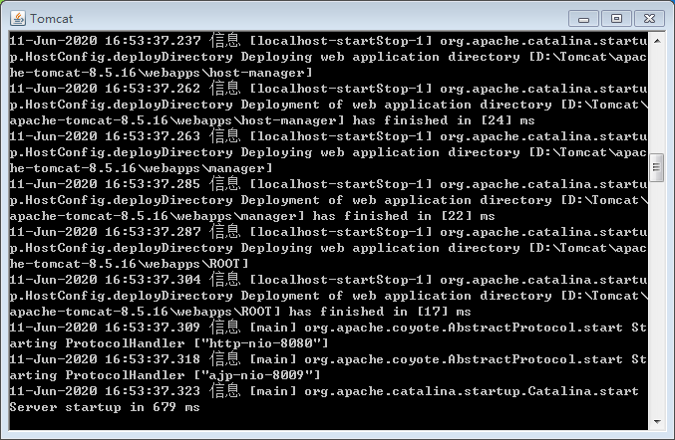
2.3.2 Tomcat的安装和启动
启动步骤
双击bin目标中的startup.bat文件，便会启动Tomcat服务器，此时，可以在弹出的命令行看到一些启动信息。
步骤1
步骤2
步骤3
Tomcat启动成功

Slide 77
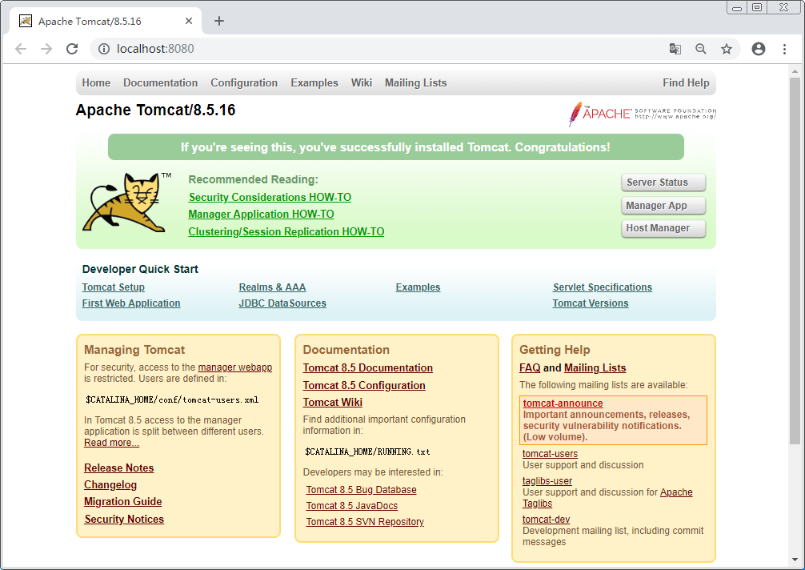
2.3.2 Tomcat的安装和启动
启动步骤
Tomcat服务器启动后，在浏览器的地址栏中输入http://localhost:8080或者http://127.0.0.1:8080（localhost和127.0.0.1都表示本地计算机）访问Tomcat服务器。
步骤1
步骤2
步骤3

Slide 78
2.3.3 Tomcat诊断
先定一个小目标！
先定一个小目标！
熟悉解决Tomcat启动后命令行窗口一闪而过的错误

Slide 79
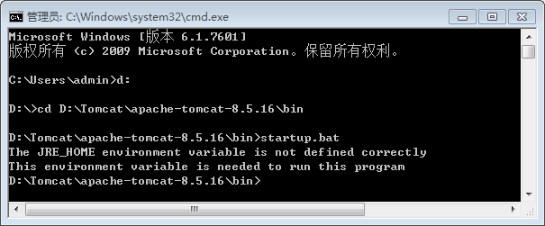
2.3.3 Tomcat诊断
Tomcat启动的问题
双击bin目录中的startup.bat脚本文件时，命令行窗口一闪而过。在这种情况下，由于无法查看到错误信息，所以无法对Tomcat进行诊断，分析出错原因。这时，可以先启动一个命令行窗口，在这个命令行窗口中，将目录切换到Tomcat安装目录中的bin目录，然后在该窗口中执行startup.bat命令，就会看到错误信息。
Tomcat启动时的错误信息

Slide 80
2.3.3 Tomcat诊断
Tomcat启动的问题
看到错误提示为“JRE_HOME环境变量配置不正确，运行该程序需要此环境变量”。这是因为Tomcat服务器是由Java语言开发的，它在运行时需要根据JAVA_HOME或JRE_HOME环境变量来获得JRE的安装位置，从而利用Java虚拟机来运行Tomcat。要解决这个问题，只需要将JAVA_HOME环境变量配置成JDK的安装目录。

Slide 81
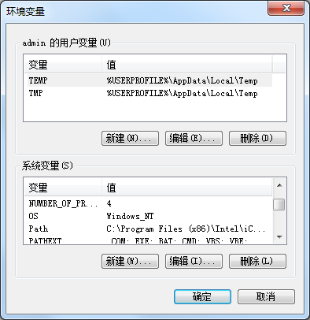
2.3.3 Tomcat诊断
配置JAVA_HOME环境变量的步骤
右击桌面图标【计算机】→【属性】→【系统】→【高级系统设置】，在弹出窗口中单击“环境变量”按钮，此时会显示一个环境变量对话框。
步骤1
步骤2

Slide 82
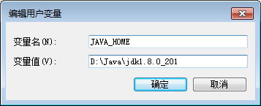
2.3.3 Tomcat诊断
配置JAVA_HOME环境变量的步骤
单击“系统变量”区域的“新建”按钮，弹出编辑系统变量对话框，将变量名的文本区域值设置为“JAVA_HOME”，变量的文本区域值设置为JDK的安装目录“D:\ Java\jdk1.8.0_201”。
步骤1
步骤2

Slide 83
2.3.3 Tomcat诊断
Tomcat启动的问题
需要注意的是，配置完JAVA_HOME后，可将原来配置在Path环境变量中的JDK安装路径替换为“%JAVA_HOME%\bin;”，其中%JAVA_HOME%代表环境变量JAVA_HOME的当前值。路径末尾用英文半角分号（;）结束，与其他Path变量值路径隔开。这样做的好处是，当JDK的版本或安装路径发生变化时，只需修改JAVA_HOME的变量值，而Path环境变量和其他引用“JAVA_HOME”的位置不需要改变。

Slide 84

脚下留心
Tomcat端口号被占用
Tomcat在启动时可能会出现启动失败的情况，这种情况还可能是因为Tomcat服务器所使用的网络监听端口被其他服务程序占用所导致。现在很多安全工具都提供查看网络监听端口的功能，如360安全卫士、QQ管家等。此外，也可以通过在命令行窗口中输入“netstat -na”命令，查看本机运行的程序都占用了哪些端口，如果有程序占用了8080端口，则可以在任务管理器的“进程”选项卡中结束它的进程，之后重新启动Tomcat服务器，在浏览器中输入http://localhost:8080就能看到Tomcat的首页。

Slide 85
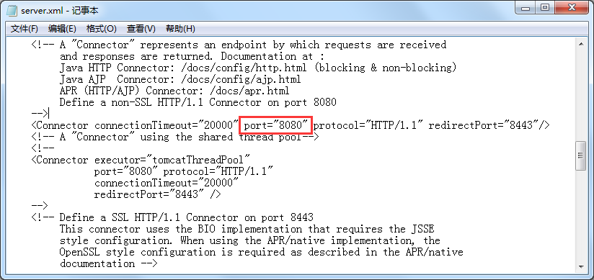
脚下留心
Tomcat端口号被占用
如果在“进程”选项卡中无法结束占用8080端口的程序，就需要在Tomcat的server.xml的配置文件中修改Tomcat监听的端口号。使用记事本打开server.xml文件，在server.xml文件中有一个<Connector>元素，该元素中有一个port属性，这个属性就是用于配置Tomcat服务器监听的端口号。Tomcat监听的端口号可以是0～65535之间的任意一个整数，如果出现端口号被占用的情况，就可以修改这个port属性的值来修改端口号。

Slide 86
脚下留心
Tomcat端口号被占用
如果将Tomcat服务器的端口号修改为80，那么在浏览器地址栏中输入http://localhost:80访问Tomcat服务器，此时会发现80端口号自动消失了，这是因为HTTP规定Web服务器使用的默认端口为80，访问监听80端口的Web应用时，端口号可以省略不写，即输入http://localhost就可访问Tomcat服务器。

Slide 87
2.3.4 动手实践：在IntelliJ IDEA中配置Tomcat
先定一个小目标！
先定一个小目标！
熟悉如何在IDEA中配置Tomcat

Slide 88
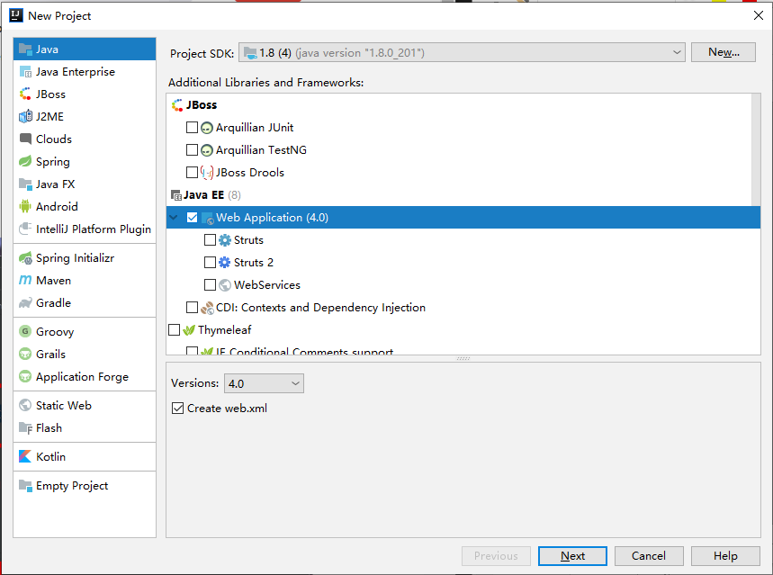
2.3.4 动手实践：在IntelliJ IDEA中配置Tomcat
启动IntelliJ IDEA开发工具，单击工具栏中的【File】→【new】→【Project】选项，此时会弹出一个New Project界面。
STEP 01

Slide 89
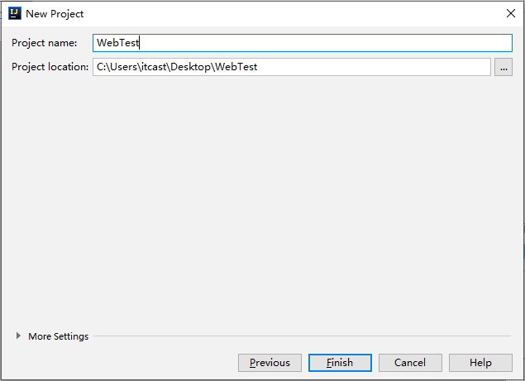
2.3.4 动手实践：在IntelliJ IDEA中配置Tomcat
在New Project界面中，单击左边菜单中的“Java”选项，在展开的菜单中选择“Web Application”，单击“Next”按钮，进入Web项目命名界面。
STEP 02

Slide 90
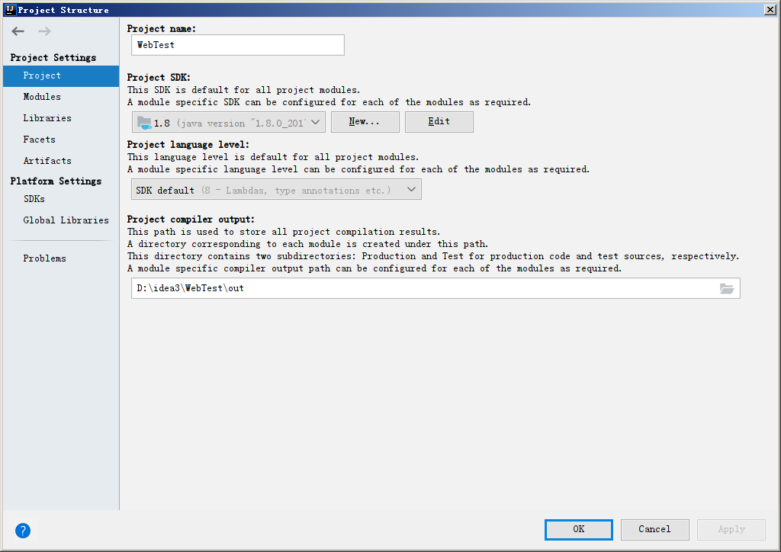
2.3.4 动手实践：在IntelliJ IDEA中配置Tomcat
在Project name文本框中对Web项目命名，单击“Finish”，项目创建完成。项目创建成功之后，接下来开始配置项目。在IDEA的工具栏中，单击【File】→【Project Structrue】选项，进入Project Structrue界面。
STEP 03

Slide 91
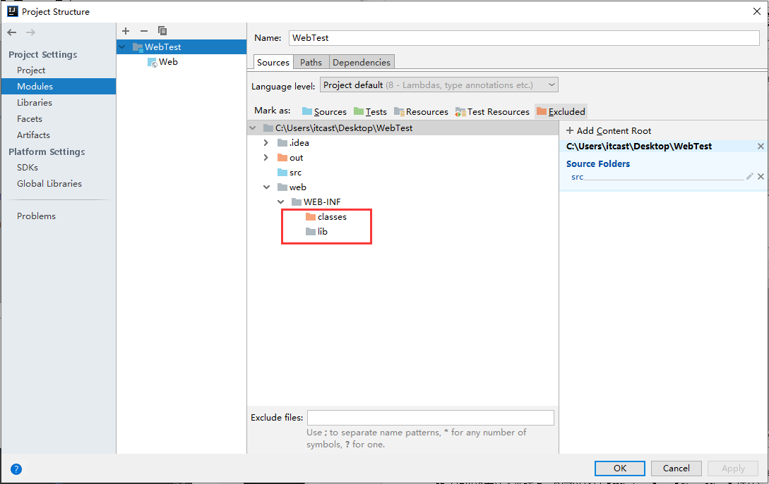
2.3.4 动手实践：在IntelliJ IDEA中配置Tomcat
在Project Structrue界面中单击左侧菜单中的“Modules”选项，单击“Source”配置项，在项目web文件夹下的WEB-INF文件夹下创建classes和lib文件夹。
STEP 04

Slide 92
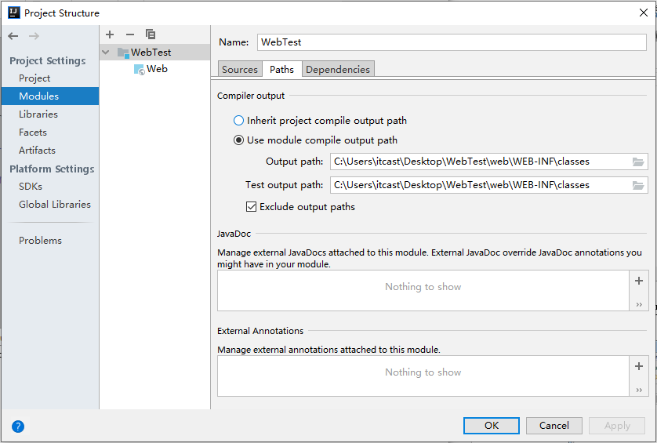
2.3.4 动手实践：在IntelliJ IDEA中配置Tomcat
单击Project Structrue界面的“Paths”配置项，将output path与Test output path的地址修改为Project Structrue界面中创建的classes的地址，该操作的作用是配置所有编译为.class的文件都编译输出在此文件夹下。
STEP 05

Slide 93
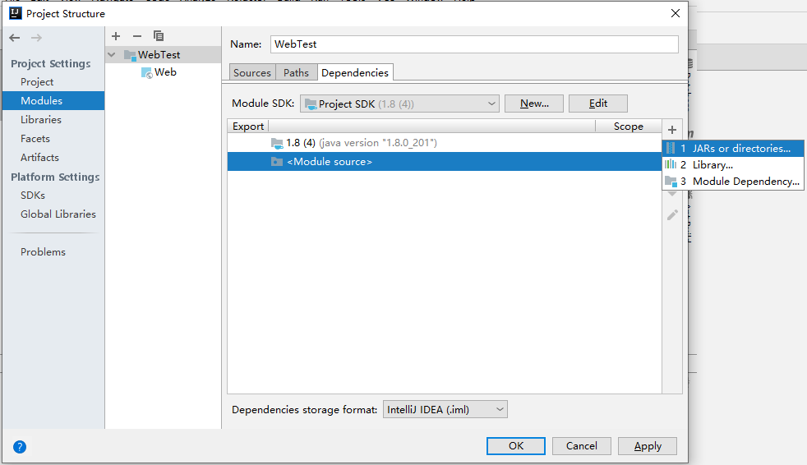
2.3.4 动手实践：在IntelliJ IDEA中配置Tomcat
STEP 06
单击Project Structrue界面中的“Dependencies”配置项，关联项目所需Jar包。

Slide 94
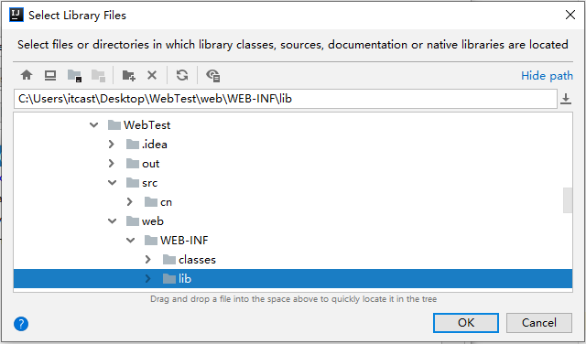
2.3.4 动手实践：在IntelliJ IDEA中配置Tomcat
在Project Structrue界面中的“Dependencies”配置项中，单击右侧【＋】→【JARs or directories…】，会弹出一个Select Library Files对话框。
STEP 07

Slide 95
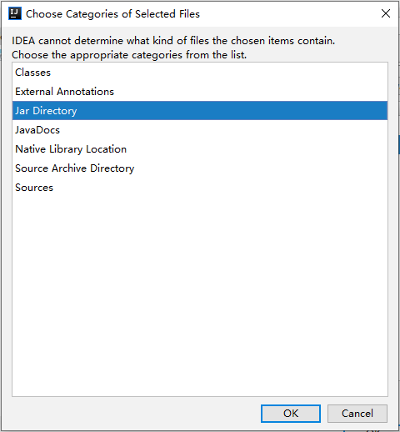
2.3.4 动手实践：在IntelliJ IDEA中配置Tomcat
在Select Library Files对话框中找到创建的Web项目，选中项目的lib文件夹，单击“OK”按钮，会弹出一个“Choose Categories of Selected Files”界面。
STEP 08
选中【Jar Directory】选项，单击【OK】，使项目关联本地Jar包，项目就配置完成了。

Slide 96
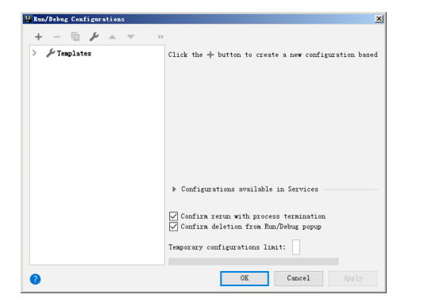
2.3.4 动手实践：在IntelliJ IDEA中配置Tomcat
项目配置完成之后，接下来需要配置Tomcat，将项目部署在Tomcat上。首先，在IDEA的菜单栏中单击【Run】→【Edit Configurations…】，会弹出一个Run/Debug Configuration界面。
STEP 09

Slide 97
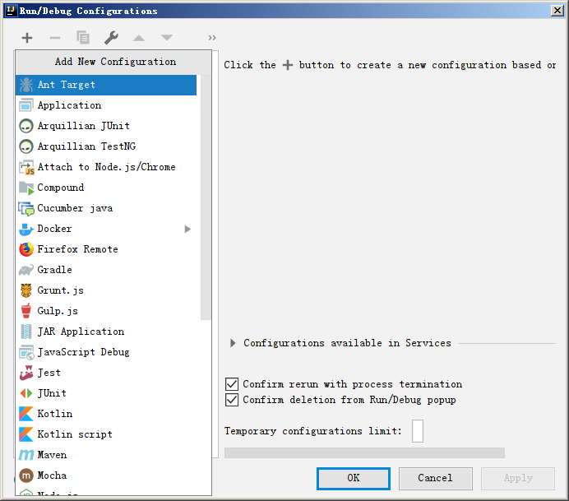
2.3.4 动手实践：在IntelliJ IDEA中配置Tomcat
在Run/Debug Configuration界面中，单击【Run/Debug Configuration】窗口左上角的【＋】按钮，会弹出一个Add New Configuration菜单栏界面。
STEP 10

Slide 98
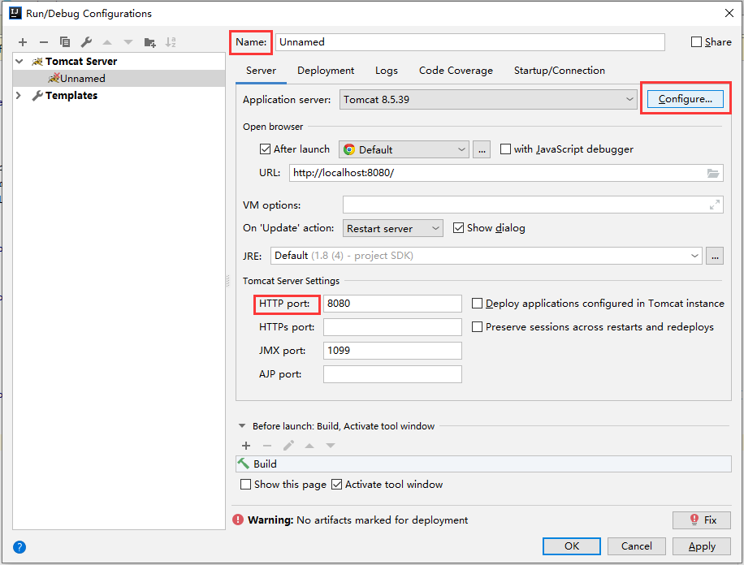
2.3.4 动手实践：在IntelliJ IDEA中配置Tomcat
在弹出的Add New Configuration菜单栏窗口选择【Tomcat Server】→【Local】，在IDEA配置一个Tomcat服务器。
STEP 11

Slide 99
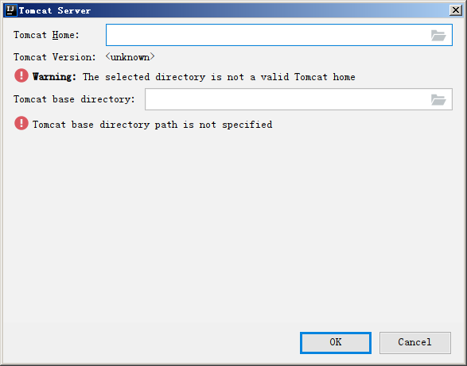
2.3.4 动手实践：在IntelliJ IDEA中配置Tomcat
在Add New Configuration界面中，“Name”后的文本框用于给配置的Tomcat命名；”HTTP port”后的文本框可以设置Tomcat的端口号，默认是8080；“Configure”按钮用于配置本地Tomcat的路径，单击”Configure”按钮，会弹出Tomcat Servers界面。
STEP 12

Slide 100
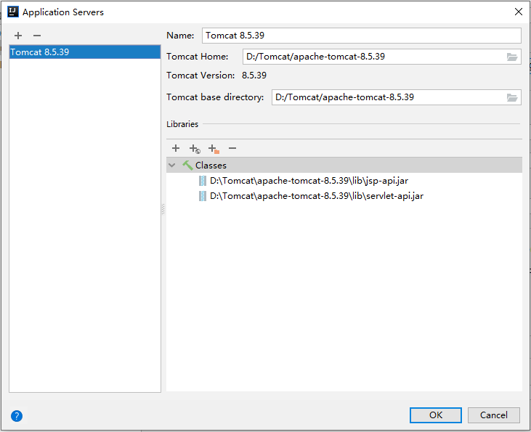
2.3.4 动手实践：在IntelliJ IDEA中配置Tomcat
在Tomcat Home中关联一个本地安装的Tomcat路径，单击“OK”按钮，就成功的关联了本地Tomcat。
STEP 13

Slide 101
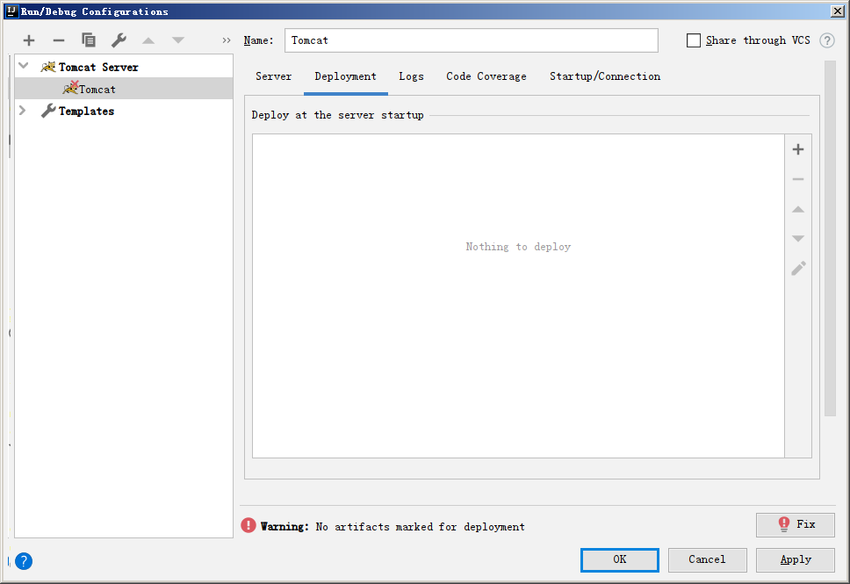
2.3.4 动手实践：在IntelliJ IDEA中配置Tomcat
STEP 14
在Run/Debug Configuration界面，单击”Deployment“选项，进入Deployment配置项界面。

Slide 102
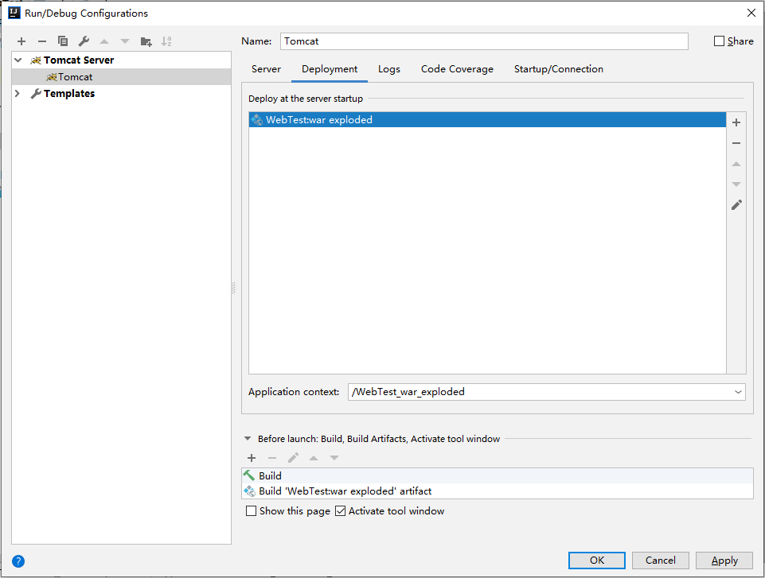
2.3.4 动手实践：在IntelliJ IDEA中配置Tomcat
在Deployment配置项界面中，单击”Deployment“，单击右侧【＋】→【Artifact 】将项目部署在Tomcat。
STEP 15

Slide 103
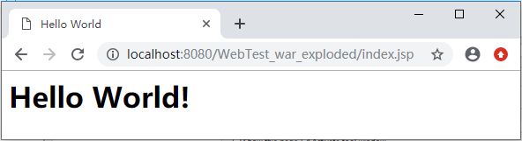
2.3.4 动手实践：在IntelliJ IDEA中配置Tomcat
STEP 16
在IDEA菜单栏中单击的【Run】→【Run Tomcat 】启动Tomcat进行测试。在浏览器输入项目资源地址localhost:8080/WebTest_war_exploded/index.jsp进行访问。

Slide 104
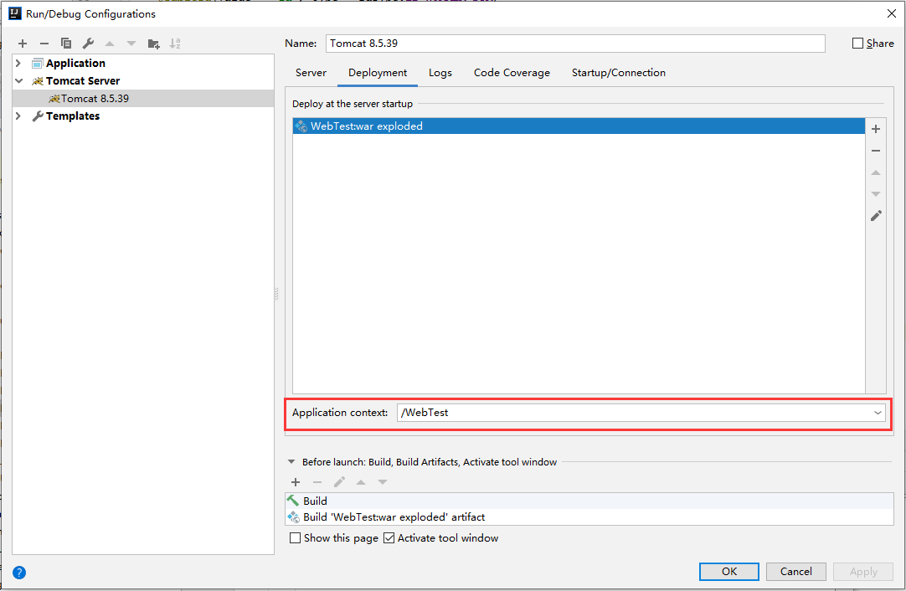
2.3.4 动手实践：在IntelliJ IDEA中配置Tomcat
STEP 17
如果想要修改项目访问路径，可以在”Run/Debug Configuration“界面的“Application context”文本框进行修改。

Slide 105
本章小结
本
章
小
结
本章主要讲解了Java Web的基础知识。首先讲解了有关XML的相关知识，包括XML概述、XML语法、DTD约束和Schema约束；然后介绍了程序开发体系架构，包括C/S架构和B/S架构；最后介绍了Tomcat的相关知识，包括Tomcat的简介、Tomcat的安装和启动和Tomcat诊断，以及Tomcat在IntelliJ IDEA中的配置。通过本章的学习，初学者能够了解XML的概念，了解XML与HTML的不同，掌握XML语法，掌握使用DTD约束对XML文档进行约束，掌握使用Schema约束Schema对XML进行约束，熟悉Tomcat的安装、启动与诊断，并能够掌握在IntelliJ IDEA中配置Tomcat服务器的方法。

